Slide 1
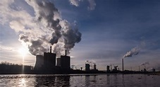
Upravljanje reciklažnim procesima
dr Aleksandra Boričić

Slide 2
Priprema za ispit
Iz svake prezentacije imaćete po jedno pitanje
Prezentacije sa emisijama, takođe podrazumevaju po jedno pitanje
Poslednje četiri prezentacije se odnose na opšte znanje i opšte pojmove otpada, reciklaže i tehnologija i odatle ćete imati po jedno pitanje
Ispit se sastoji iz:
Domaći max 20 poena
Seminarski max 50 poena
Ispit 15 pitanja po 2 poena, ukupno 30poena

Slide 3
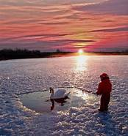
SREĆNO!!!

